Slide 1

Cao đẳng thực hành FPT Polytechnic Nghành CNTT- UDPM
DỰ ÁN 2 – Nghành CNTT
ĐỀ TÀI: XÂY DỰNG WEBSITE BÁN TRANG SỨC HANDMADE VÀ QUẢN LÝ BÁN HÀNG
Lớp PT13302-UD Giảng viên hướng dẫn: Phạm Ngọc Huy Thành viên thực hiện: Lê Nam Giang – Nguyễn Trung Hiếu
GH Jewelry

Slide 2
Mục đích đề tài
Tìm hiểu về lập trình java servlet/ jsp và hệ quản trị cơ sở
dữ liệu SQL Server
2. Phân tích thiết kế xây dựng website
3. Xây dựng website bán giày trực tuyến
1

Slide 3
Nội dung đề tài
1
Giới thiệu dự án
2
Phân tích và thiết kế website
3
Cài đặt và demo website
4
Kết luận và hướng phát triển
2

Slide 4
Giới thiệu dự án
- Ngày nay, với sự hỗ trợ của Internet, các hình thức kinh doanh mua bán, trao đổi, thanh toán trực tuyến phát triển mạnh mẽ. - Thương mại điện tử là xu hướng của thời đại toàn cầu hóa, đây là lĩnh mực tiềm năng để các doanh nghiệp vừa nhỏ sinh lợi và phát triển. - Các công ty thương mại điện tử
3

Slide 5

II. PHÂN TÍCH THIẾT KẾ WEBSITE
Khách hàng
Nhân viên bán hàng
3 TÁC NHÂN
Nhân viên quản lý
Trong đó : Nhân viên quản lý có tất cả các quyền của một nhân viên bán hàng và có vai trò
như là một quản trị viên của hệ thống để thực hiện các chức năng của mình.
4

Slide 6
II. PHÂN TÍCH THIẾT KẾ WEBSITE
Chức năng hệ thống
Khách hàng
Đăng kí, đăng nhập tài khoản
Tìm kiếm sản phẩm
Xem chi tiết sản phẩm
Giỏ hàng
Đặt hàng
5

Slide 7
II. PHÂN TÍCH THIẾT KẾ WEBSITE
Nhân viên bán hàng
Đăng nhập
Xử lý đơn hàng
Quản lý khách hàng
Nhân viên quản lý
Đăng nhập
Quản lý nhân viên
Quản lý mặt hàng
Thống kê
6

Slide 8
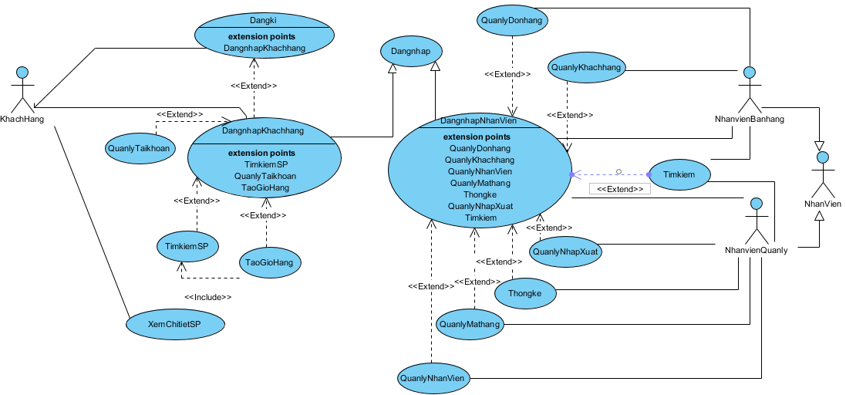
1. Sơ đồ usecase
Sơ đồ usecase tổng quát
7

Slide 9
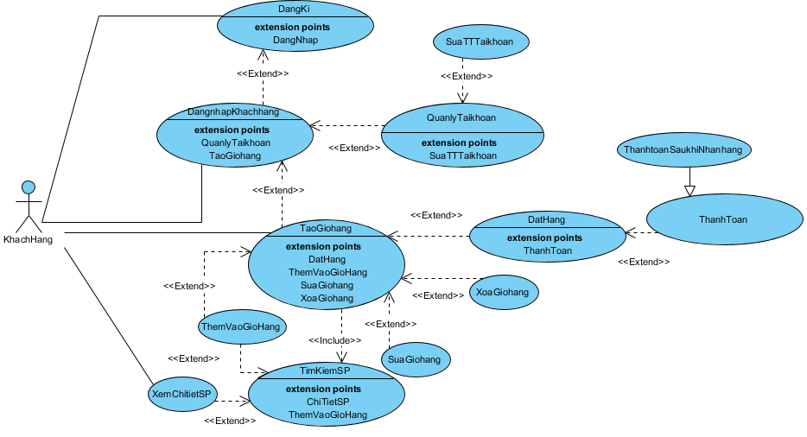
Sơ đồ usecase phân rã phía khách hàng
8

Slide 10
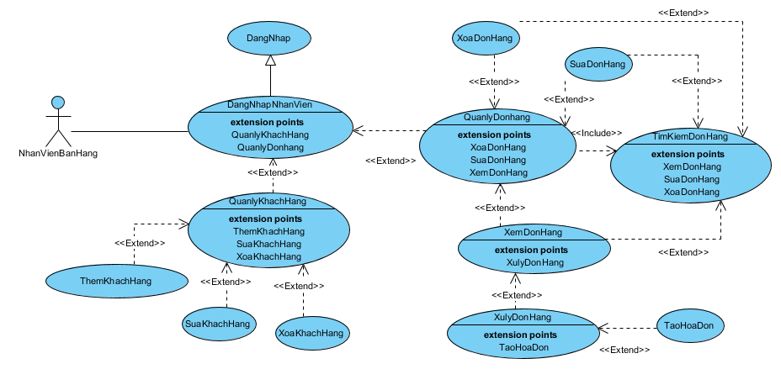
Sơ đồ usecase phân rã phía nhân viên bán hàng
9

Slide 11
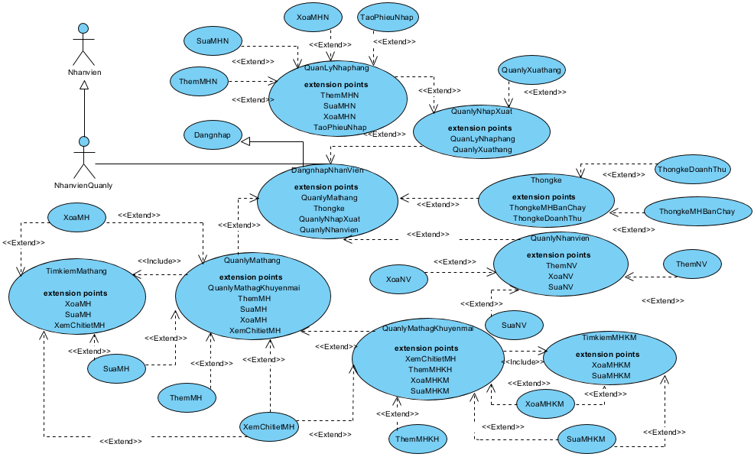
Sơ đồ usecase phân rã phía nhân viên quản lý
10

Slide 12
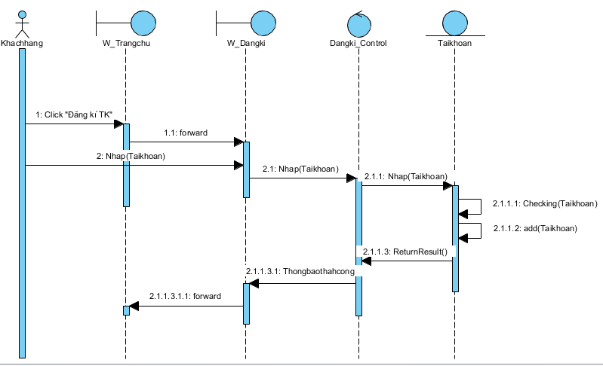
Biểu đồ tuần tự khách hàng đăng ký tài khoản
11

Slide 13
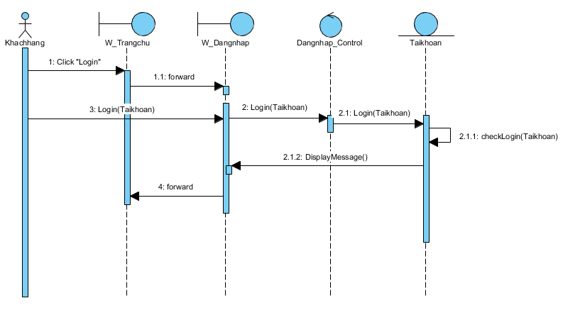
Biểu đồ tuần tự khách hàng đăng nhập
12

Slide 14
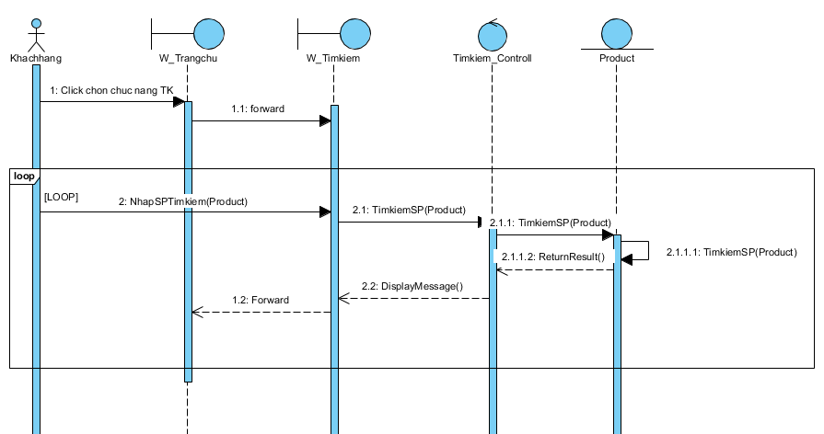
Biểu đồ tuần tự khách hàng tìm kiếm sản phẩm
13

Slide 15
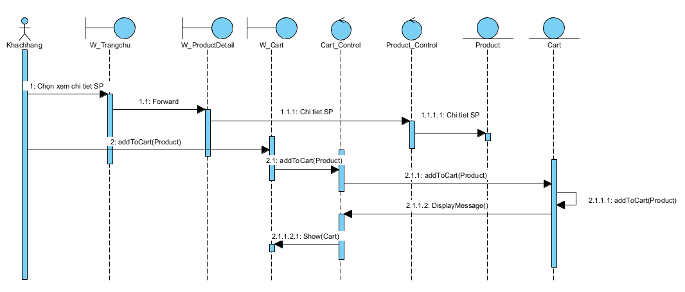
Biểu đồ tuần tự khách hàng tạo giỏ hàng
14

Slide 16
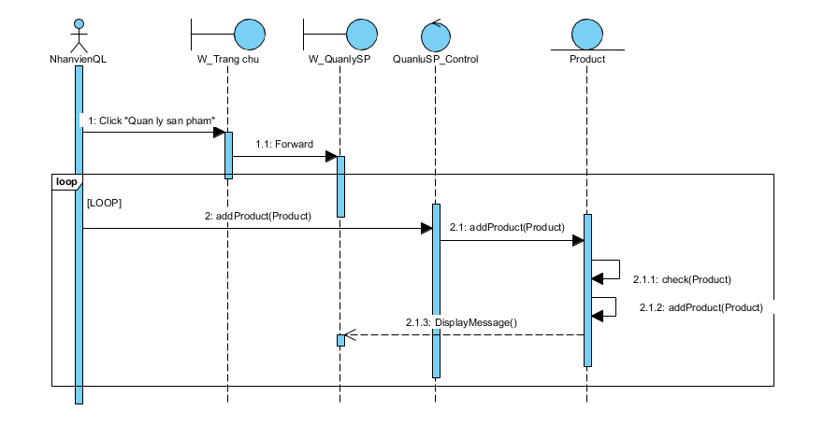
Biểu đồ tuần tự NVQL thêm mặt hàng
15

Slide 17
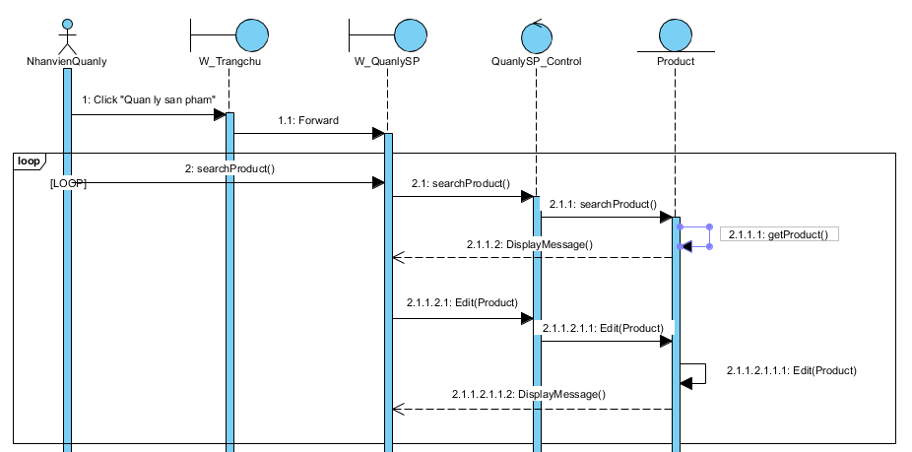
Biểu đồ tuần tự NVQL sửa mặt hàng
16

Slide 18
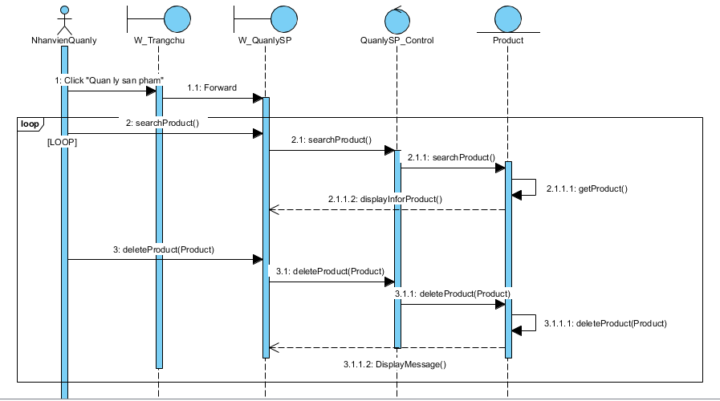
Biểu đồ tuần tự NVQL xóa mặt hàng
17

Slide 19
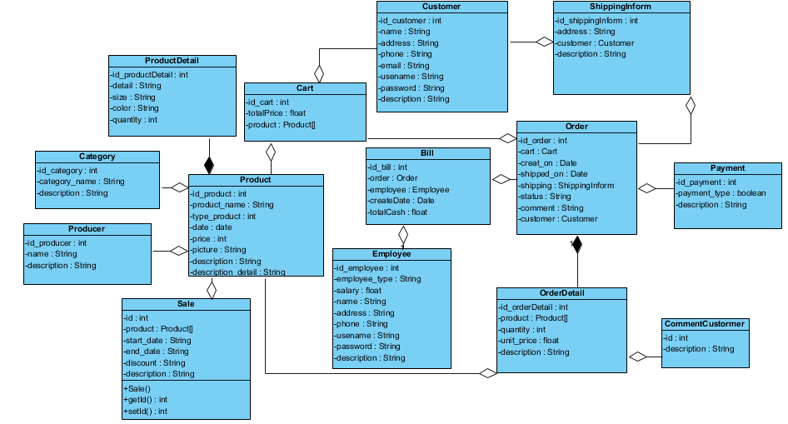
Biểu đồ thiết kế
18

Slide 20
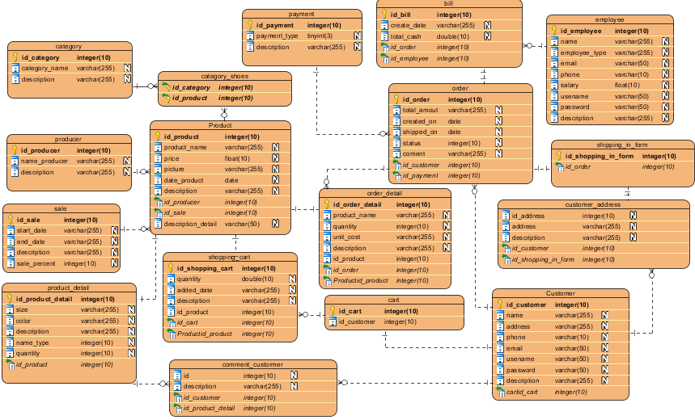
Lược đồ cơ sở dữ liệu
19

Slide 21
III. CÀI ĐẶT VÀ DEMO WEBSITE
Netbean IDE
Hệ quản trị cơ sở dữ liệu SQL Server 2012
Xây dựng website dựa trên nền tảng ngôn ngữ java servlet/ jsp
20

Slide 22
IV. KẾT LUẬN VÀ HƯỚNG PHÁT TRIỂN
Chức năng đã hoàn thành
Khách hàng
Đăng kí, đăng nhập khách hàng
Tìm kiếm sản phẩm (Theo tên, theo danh mục sản phẩm)
Xem chi tiết sản phẩm
Tạo giỏ hàng (sửa, xóa)
Đặt hàng
21

Slide 23
IV. KẾT LUẬN VÀ HƯỚNG PHÁT TRIỂN
Nhân viên bán hàng
Đăng nhập
Xử lý đơn hàng
Nhân viên quản lý
Quản lý mặt hàng (Thêm, sửa, xóa)
Quản lý nhân viên (Thêm, sửa, xóa)
Thống kê (Doanh thu heo năm)
Thống kê sản phẩm
22

Slide 24
IV. KẾT LUẬN VÀ HƯỚNG PHÁT TRIỂN
Chức năng đã hoàn thành
Khách hàng
Bình luận sản phẩm
23

Slide 25
CẢM ƠN THẦY CÔ GIÁO VÀ CÁC BẠN!

